Slide 1
Русская берёзка

Slide 2
Берёза
Загадка
Разбежались по опушке
В белых платьицах подружки.
Не заботясь о погоде,
В сарафане белом ходит.
А в один из тёплых дней
Май серёжки дарит ей.

Slide 3
Вся в белое платье одета, В серёжках, в листве кружевной, Встречает горячее лето Она на опушке лесной.

Slide 4
Проснулась Берёзонька. Украсилась серёжками. Всем понравилась, на праздник направилась.

Slide 5
Красота осенних берёзок в картинах русских художников
Исаак Ильич Левитан. ЗОЛОТАЯ ОСЕНЬ

Slide 6
Как прекрасны спящие под белым покрывалом берёзки!

Slide 7
Но не только красотой славится русская берёзка. Из её прочной древесины изготовляют мебель.

Slide 8
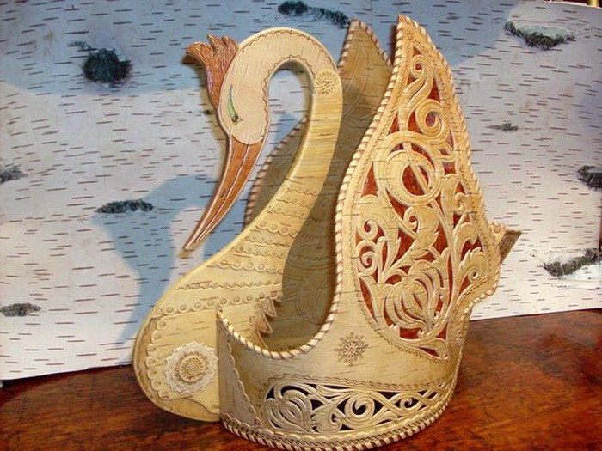
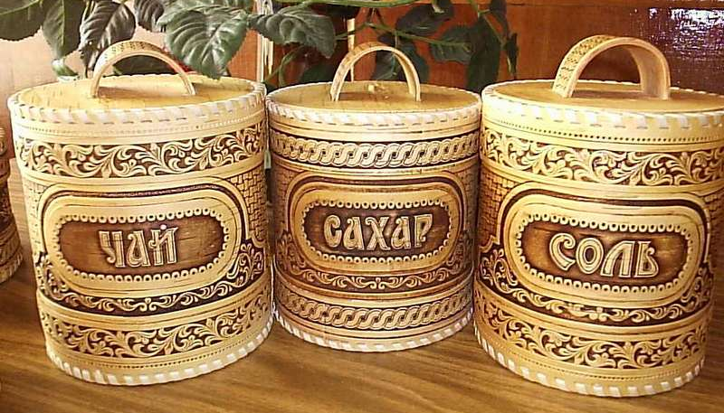
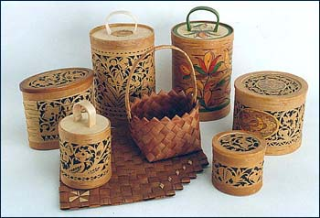
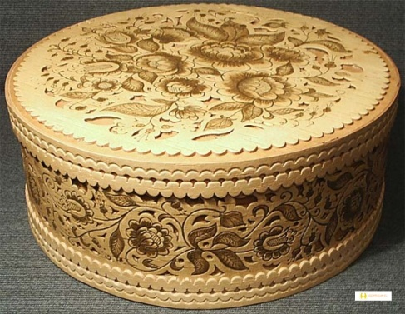
Из бересты изготовляют разную посуду

Slide 9
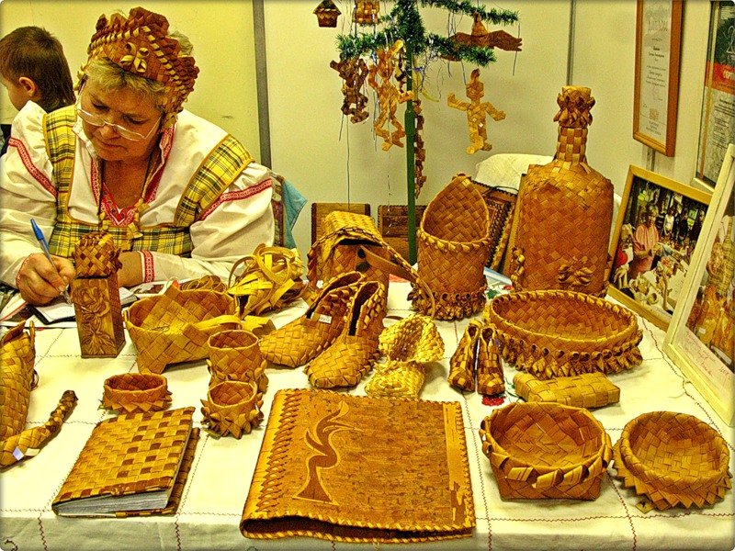
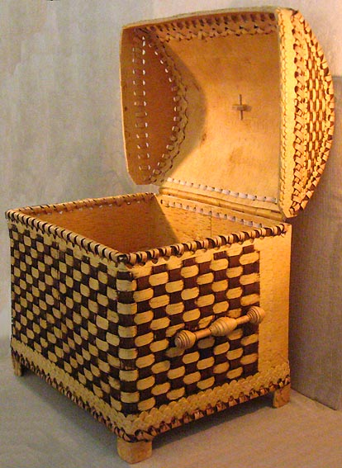
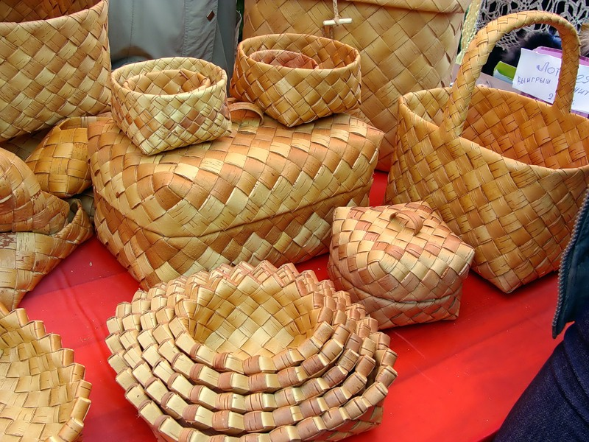
Народные умельцы могут изготовить из бересты разные предметы, так необходимые
в быту человека
Плетённые
корзины и
коробки
Сундук для хранения одежды

Slide 10
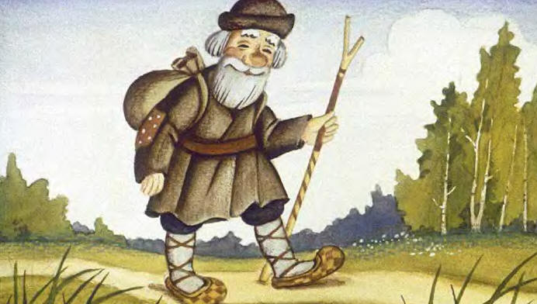
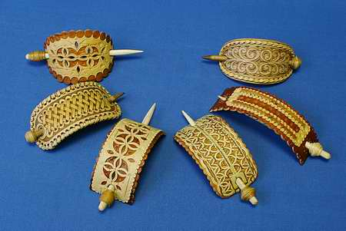
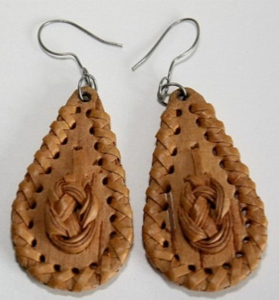
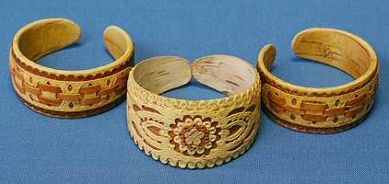
Из бересты плетут лапти, и даже резные украшения
Лапти
Серьги
Заколки для волос
Браслеты

Slide 11
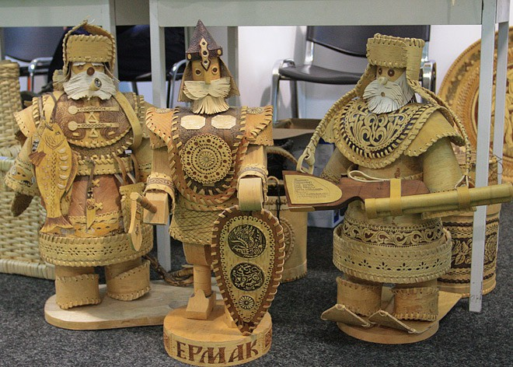
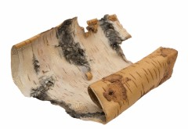
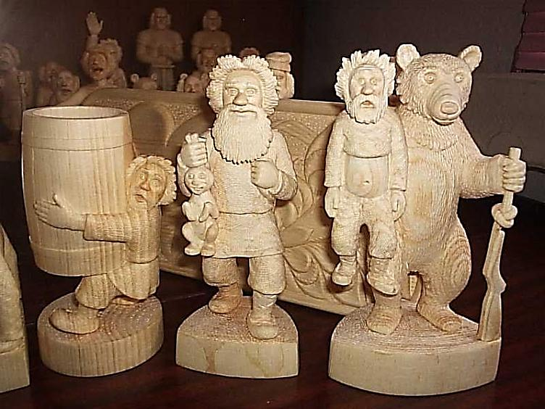
Берестяная резьба во всём мире славится. Из неё игрушки и сувениры делают, по всему свету они расходятся, дарят душевное тепло русской берёзки

Slide 12
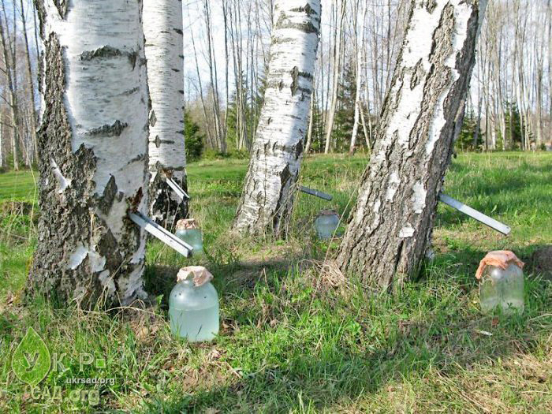
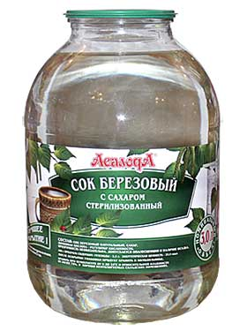
Весной берёзка соком целительным всех угощает

Slide 13
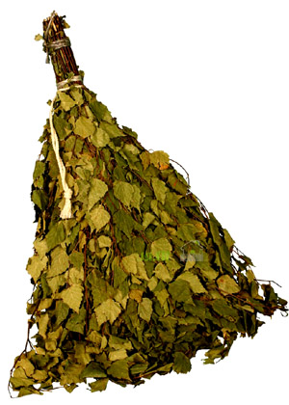
Своими почками да листьями берёзка людей лечит, в бане веничком парит, всем здоровья дарит.

Slide 14
О русской берёзке сказки складывают

Slide 15
Русской берёзке стихи посвящают…
А вы, берёзы тонкие,
Что нынче зелены?
⎯ Для праздника,
для праздника,
Для мая, для весны.
Е. Благинина

Slide 16
Берёзка
У красы-берёзки
Платье серебрится.
У красы-берёзки
Зелены косицы…
П. Воронько

Slide 17
Зайди в берёзовый лес! И ты словно окажешься среди подружек в нарядных белых сарафанах

Slide 18
Ни в одной стране мира нет столько берёз, как у нас, в России. Берёза – символ России, нашей Родины.
Берёзка
Россия, моя мама,
С тобой я горда и упряма.
Твоею живу я силой,
Отчизна моя. Россия!

Slide 19
Используемые источники
http://yandex.ru/images
http://rasfokus.ru/images/photos
http://www.chitalnya.ru/work/328294/
http://berlogamisha.mybb.ru/viewtopic.php?id=208&p=2
http://star-ushka.ya.ru/replies.xml?item_no=581
http://www.maaam.ru/detskijsad/fototchet-s-vesenego-prazdnika-snegovik-i-vesna.html
http://zagadochnijmir.forum2x2.ru/t1083-topic
http://www.stihi.ru/2014/02/09/1555
http://www.rosleshoz.gov.ru/media/photos/73/?start=1761
http://searchmasterclass.net/raznye-master-klassy-i-podelki/452849-troica-8.html
http://dobart.ru/beryoza.html
http://ur-ga.ru/culture/?n=1548
http://www.slavyanskaya-kultura.ru/blogs/kuhnja-vedm-poleznye-tainy

Slide 20
Используемые источники
http://www.livemaster.ru/item/2540903-dlya-doma-interera-hlebnitsa-horovod
http://big-image.ru/image-2335
http://www.belik.ua/637-mebel-iz-berezy-dlya-cenitelej-naturalnyx-intererov.html
http://mebli.altervista.org/mebel-iz-berezy/
http://www.vishime.ru/blogs/2013/04/06/svet-v-okoshke-luchina-gorit/
http://2berega.spb.ru/user/titova46/blog/397293/
http://maland.ru/list/zakolki-berestyanye/
http://rusmudr.ru/post/how-to-pletem
http://www.comgun.ru/history/3873-slavyanskaya-obuv-uxodit-v-proshloe.html
http://www.edu54.ru/node/29548

